Slide 1
Jahresrückblick Abteilung Tischtennis 2019/20/21
Georg Buchner
Abteilungsleitung Tischtennis
Notes:
8/31/21
1
1

Slide 2
Inhalt der Präsentation:
1. Anzahl der aktiven Mitglieder
2. Saisonstart 2019 mit Hobby Dorfturnier
3. Mannschaftsmeldung mit Saisonergebnissen
4. Pflichtspielranglisten
5. Vereinsmeisterschaften
6. Turnierteilnahmen im Einzelsport
7. Vorausschau in die Saison 2021/2022
Notes:
8/31/21
2
2

Slide 3
Anzahl der aktiven Mitglieder:
Erwachsene mit Spielbetrieb | 17
Jugendliche mit Spielbetrieb | 8
Erwachsene ohne Spielbetrieb | 1
Jugendliche ohne Spielbetrieb | 6
Gesamtanzahl der aktiven Tischtennisspieler | 32
Notes:
8/31/21
3
3

Slide 4
Saisonstart mit Hobby Dorfturnier am 13. September 2019:
Platzierungen:
Damen (2 Teilnehmer): 1. Gabi Gauda 2. Maria Kapsner
Herren (11 Teilnehmer): 1. Florian Utzmeier 2. Thomas Heiß 3. Pavel Botov (Paul)
Notes:
8/31/21
4
4

Slide 5
Mannschaftsmeldung Herren 1 (6er):
Notes:
8/31/21
5
5

Slide 6
Mannschaftsmeldung Herren 2 (4er):
Notes:
8/31/21
6
6

Slide 7
Mannschaftsmeldung Herren 3 (4er):
Notes:
8/31/21
7
7

Slide 8
Mannschaftsmeldung Damen (Braunschweiger S.):
Notes:
8/31/21
8
8

Slide 9
Mannschaftsmeldung Jugend (4er):
Notes:
8/31/21
9
9

Slide 10
Mannschaftsmeldung Bezirks- Pokal der Bezirksklassen (3er):
Notes:
8/31/21
10
10

Slide 11
Pflichtspielrangliste Saison 2019/20 Top 10
Alfons Söll | 23 Spiele bei Herren 1, 2 und 3
Antonia Söll | 19 Spiele bei Jugend, Damen und Herren 3
Christian Richter | 18 Spiele bei Herren 1 und 2
Johannes Söll | 15 Spiele bei Jugend und Einzelturniere
Gregor Steinberger | 14 Spiele bei Herren 1
Klaus Günthör | 14 Spiele bei Herren 1
Rüdiger Erl | 13 Spiele bei Herren 2
Nadine Klement | 13 Spiele bei Herren 2 und Damen
Felix Gauda | 13 Spiele bei Jugend und Einzelturniere
Hildegard Hölzl | 12 Spiele bei Herren 3 und Damen
Notes:
8/31/21
11
11

Slide 12
Ewige Pflichtspielliste TUS Kienberg Top Ten 08/2020
Franz Schrenk | 827 | Aktive Laufbahn beendet
Martin Hölzl | 819 | Aktiv
Christian Richter | 615 | Aktiv
Gregor Steinberger | 488 | Aktiv
Ludwig Buchner | 477 | Aktive Laufbahn beendet
Lothar Richter | 474 | Verstorben im August 2021
Karl Wastlschmid | 471 | Aktive Laufbahn beendet
Rüdiger Erl | 413 | Aktiv
Josef Goth | ca. 400 | verstorben
Georg Buchner | 350 | Aktiv
Notes:
8/31/21
12
12

Slide 13
Vereinsmeisterschaft Erwachsene am 11. Januar 2020
Gregor Steinberger | Platz 1
Martin Hölzl | Platz 2
Klaus Günthör | Platz 3
Notes:
8/31/21
13
13

Slide 14
Vereinsmeisterschaft Jugend am 11. Januar 2020
Joahnnes Söll | Platz 1
Dennis Latein | Platz 2
Antonia Söll | Platz 3
Notes:
8/31/21
14
14

Slide 15
Jugendeinzelturniere im Bezirk Oberbayern Ost
Notes:
8/31/21
15
15

Slide 16
Saison 2020/2021
Abbruch wegen Corona!
Notes:
8/31/21
16
16

Slide 17
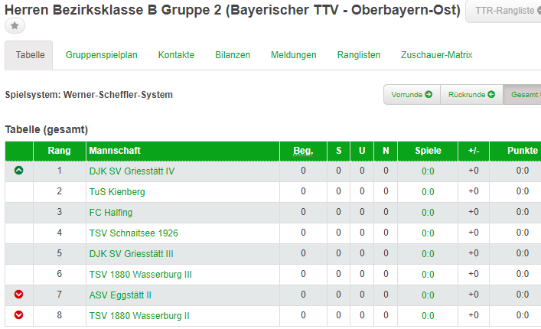
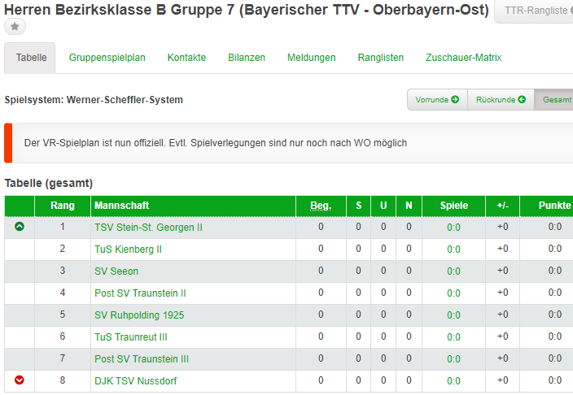
Saison 2021/2022 Herren 1 und 2
Notes:
8/31/21
17
17

Slide 18
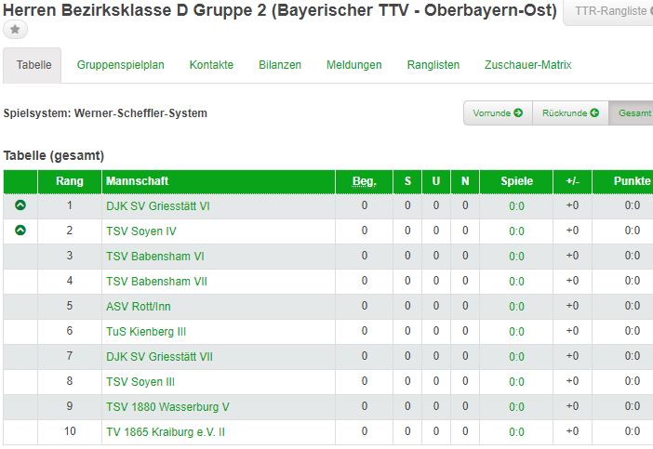
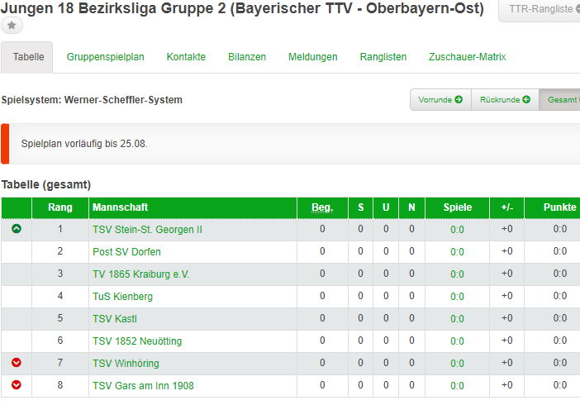
Saison 2021/2022 Herren 3, Jungen
Notes:
8/31/21
18
18

